Slide 1


Slide 2
Condición 1
Denominación del Programa
Grupo del Proyecto
Escuela de Ciencias Básicas, Tecnología e Ingeniería
Universidad Nacional Abierta y a Distancia - UNAD

Slide 3


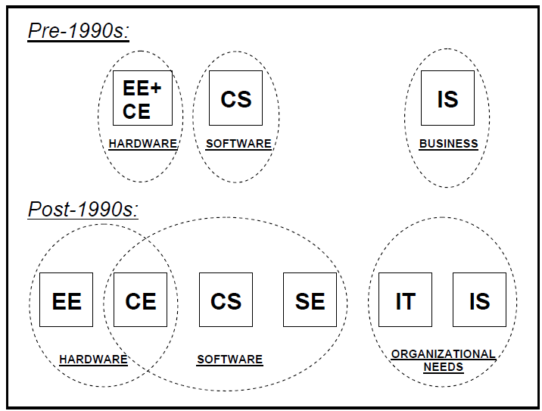




Cuerpos de Conocimiento
(relacionados con Computación)

Slide 4
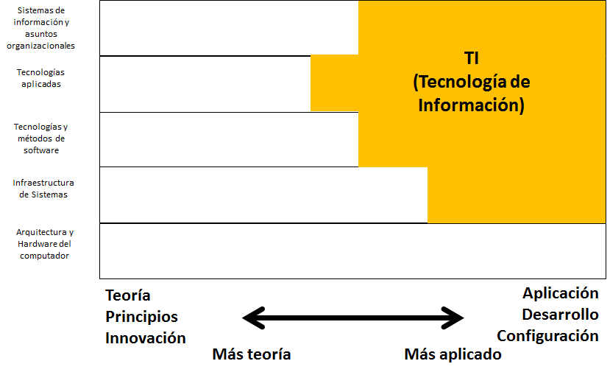
Cuerpo de conocimiento seleccionado :
TI (Tecnología de Información)

Slide 5
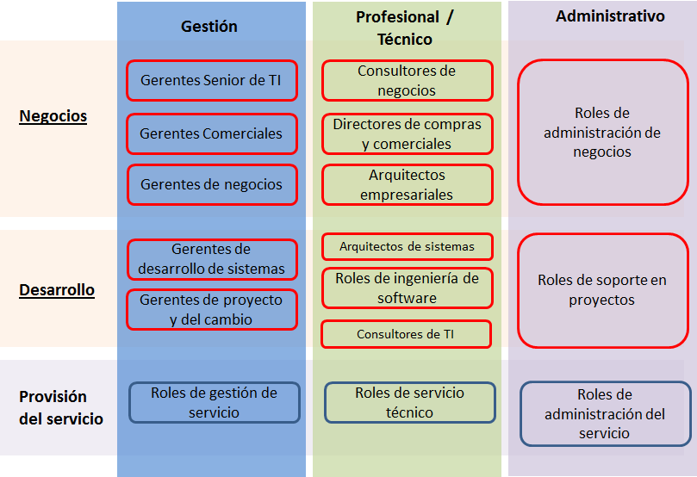

Enfoque dentro del cuerpo de conocimiento: Gestión

Slide 6
Denominación
Tradición internacional
Universidad | Denominación | Modalidad
Pontificia Universidad Católica de Chile (Chile) – 166° ranking – 2° en Suramérica | Maestría en Tecnologías de la Información y Gestión | Presencial
Universidad Nacional Autónoma de México – 163° ranking | Maestría en Administración de Tecnología | Presencial
TEC Monterrey (México) – 279° ranking | Maestría en Administración de Tecnologías de Información | Presencial y Virtual
Universidad de Buenos Aires (Argentina) – 209° ranking - 3° en Suramérica | Maestría en Gestión Estratégica de Sistemas y Tecnologías de Información | Presencial
Universidad de Wisconsin (Estados Unidos) – 37° ranking | Master of Science Information Technology Management | Presencial
Universidad de Carnegie Mellon (Estados Unidos) – 57° ranking | Master of Science Information Technology Management | Presencial y Virtual
Universidad de Illinois (Estados Unidos) – 192° ranking | Master in Management Information Systems | Presencial, Virtual y Mixto
Universidad del Estado de Arizona (Estados Unidos) – 293° ranking | Master of Science Information Technology Management | Virtual
Universidad de Twente (Holanda) – 228° ranking | Master in Business Information Technology | Presencial
Universidad de Nottingham (Inglaterra) – 75° ranking | Master of Science Management of Information Technology | Presencial
Kingston University London (Inglaterra) – 471 a 480° ranking | Master in Business Information Technology | Presencial
Monash University (Australia y Malasia) – 291° ranking | Master in Business Information Technology | Presencial
Queensland University of Technology – 69° ranking | Master of Business Process Management | Presencial
RMIT (Australia) – 279° ranking | Master in Business Information Technology | Presencial

Slide 7
Denominación
Tradición nacional
Universidad | Denominación | Modalidad
Universidad Cooperativa de Colombia | Maestría en Gestión de las Tecnologías de Información | Virtual
Universidad de los Andes (274° ranking – 1° Colombia) | Maestría en Arquitecturas de TI | Presencial
 | Maestría en Tecnologías de Información para el Negocio | Presencial
Universidad ICESI | Maestría en Gestión de Informática y Telecomunicaciones | Presencial
Escuela Colombiana de Ingeniería Julio Garavito | Maestría en Gestión de Información | Presencial
Universidad de Medellín | Maestría en Gestión de la Información y el Conocimiento | Presencial

Slide 8
Denominación : Maestría en Gestión de Tecnología de Información (TI)
IDENTIFICACION DEL PROGRAMA
Institución Universitaria | Universidad Nacional Abierta y a Distancia (UNAD)
Domicilio Principal | Calle 14 Sur #14-23
Página Web | www.unad.edu.co
Nombre del Programa Académico | Maestría en Gestión de Tecnología de Información
Norma de creación del programa
Metodología | Virtual
Nivel de formación | Maestría en profundización
Título que otorga | Magister en Gestión de Tecnología de Información
Crédito académicos | Distribución | Cantidad | Distribución %
 | Créditos obligatorios | 33 | 69%
 | Créditos electivos | 15 | 31%
 | Total créditos | 48 | 100%
 | Total créditos componente disciplinar | 48 | 100%
Periodicidad de Admisión | Semestral
Líder Nacional del Programa | Andrés Felipe Millán – andres.millan@unad.edu.co
Cobertura del programa | Nacional
Escuela a la que está adscrito el Programa | Escuela de Ciencias Básicas, Tecnología e Ingeniería

Slide 9
Condición 2
Justificación
Grupo del Proyecto
Escuela de Ciencias Básicas, Tecnología e Ingeniería
Universidad Nacional Abierta y a Distancia - UNAD

Slide 10
Justificación
Estado actual de la formación - Ámbito internacional
Programas académicos similares revisados en el ámbito internacional
Enfoque principal en la integración entre fuertes habilidades de TI combinadas con perspectivas de estrategia y gestión

Slide 11
Justificación
Estado actual de la formación - Ámbito nacional
Programas académicos similares revisados en el ámbito nacional
Modalidad de los programas académicos similares en el ámbito nacional
Enfoque principal en la gerencia informática y de TI para el negocio

Slide 12
Justificación
Oportunidades nacionales y regionales
Programas del Plan Vive Digital de MINTIC:
  APPS.CO: startups de base tecnológica
  FITI (Fomento a la Industria TI)
  Marco de referencia de Arquitectura Empresarial para la Gestión del Estado Colombiano
  Ciudadanía Digital (ya participa la UNAD)
Sector de TI como de clase mundial
  Colombia es el 5° mercado en servicios TI en America Latina (Gartner)
  Los servicios de TI representaron 2.052M USD en ingresos en 2012 (Proexport)
Tamaño de las empresas del sector TI
Localización de las empresas del sector TI

Slide 13
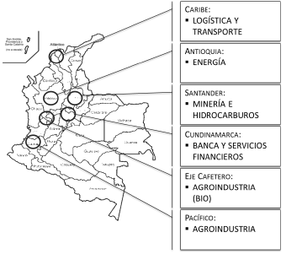
Justificación
Oportunidades nacionales y regionales
Estrategia de Especialización Regional en TI
Fuente: MINISTERIO DE LAS TECNOLOGIAS DE INFORMACIÓN Y LAS COMUNICACIONES Y COLCIENCIAS. Visión estratégica del sector de software y servicios asociados. Plan de Mercadeo y ventas regionalizado del sector en Colombia. Bogotá: MINTIC y COLCIENCIAS, 2013. p. 30

Slide 14
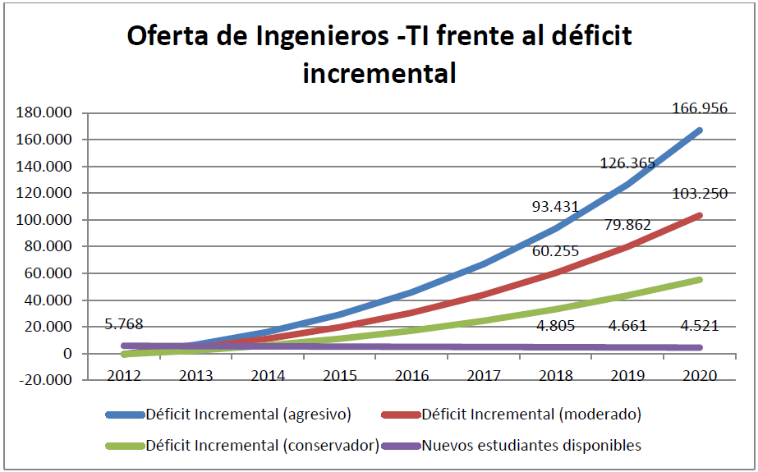
Justificación
Necesidades del país y las regiones
Fuente: UNIVERSIDAD EAFIT e INFOSYS LIMITED. Brecha de Talento Digital. Apoyado por el Ministerio de las TIC de Colombia. Medellín: Universidad EAFIT, 2014.
Solo el 1% de los empleados de la industria TI tienen un nivel de formación de Maestría

Slide 15
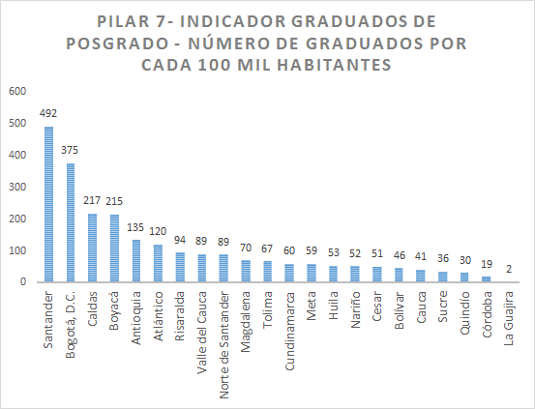
Justificación
Necesidades regionales
Fuente: CONSEJO PRIVADO DE COMPETITIVIDAD Y LA UNIVERSIDAD DEL ROSARIO. Índice Departamental de Competitividad 2014. Disponible en Internet en: < http://www.compite.com.co/site/wp-content/uploads/2014/10/IDC-2014.pdf> [acceso en Octubre de 2014]
75% de los graduados en Maestría en el sector TI están concentrados en Antioquia y Cundinamarca

Slide 16
Justificación
Necesidades del país y las regiones
Problemas | Posibles soluciones a partir de docencia, investigación, proyección social e internacionalización del programa
Falta de recurso altamente capacitado en TI para el desarrollo económico de las regiones y el país. | Se ofrece un currículo centrado en el modelo Unadista con el apoyo de e-learning con cobertura regional y nacional
Industria de TI con ampliación de la demanda de talento humano, pero con dificultades para encontrar personal con las competencias específicas. | Currículo orientado al desarrollo de competencias específicas para gestionar proyectos de TI
Baja adopción de una gestión efectiva de TI en las microempresas y pequeñas empresas colombianas | El currículo tiene como eje articulador en el proceso de gestión efectiva de TI.
Falta de una infraestructura de TI segura y de alta calidad en algunas regiones del país. | Se ofrece una línea de profundización en TI como valor estratégico para las organizaciones.
La necesidad de gestionar las herramientas y tecnologías de información desde una perspectiva estratégica y no meramente operativa en las organizaciones.
Una industria de TI en crecimiento, pero con deficiencias para convertirse en un sector de clase mundial para Colombia | Se ofrece una línea de profundización en TI como potenciador de oportunidades de emprendimiento.
Falta de aplicaciones y contenidos locales que hagan que los ciudadanos y las empresas encuentren información relevante y útil para su competitividad.

Slide 17
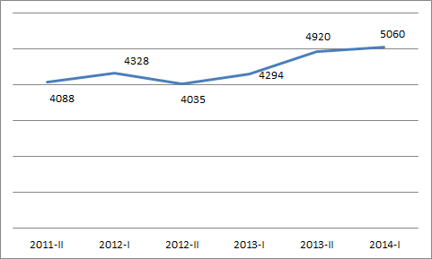
Justificación
Estudio de mercado
Población estudiantil Ingeniería de Sistemas UNAD 2011-II a 2014-I
Fuente: UNAD, 2014
Crecimiento del 23% en la población de estudiantes de Ingeniería de Sistemas en la UNAD
Impacto social con una presencia regional del programa

Slide 18
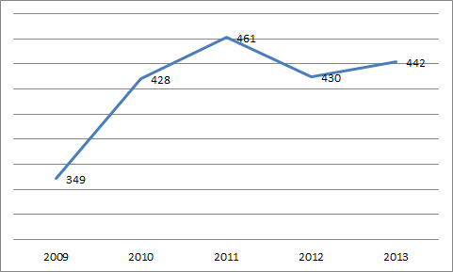
Justificación
Estudio de mercado
Egresados Ingeniería de Sistemas UNAD 2009-2013
Fuente: UNAD, 2014
Crecimiento del 26% en cantidad de egresados de Ingeniería de Sistemas en la UNAD
4.292 egresados actualmente

Slide 19
Justificación
Estudio de mercado
Característica | Descripción
Población de la muestra | 3392 (803 estudiantes y 2549 egresados)
Tipos de muestreo | Muestreo aleatorio simple y Muestreo estratificado
Muestra | 255 (190 egresados y 65 estudiantes)
Área de cubrimiento | Zonas de la UNAD: Amazonia, Caribe, Centro Bogotá-Cundinamarca, Centro Boyacá, Centro Oriente, Centro Sur, Occidente y Sur
Fecha de realización | Septiembre 15 a Nov 10 de 2012

Slide 20
Justificación
Estudio de mercado
Resultados
84,3% tiene la intención de realizar un postgrado
48,8% tiene la intención de iniciar una maestría
80,7% prefiere una maestría de profundización
27% prefieren la denominación Maestría en Gestión de Informática y Telecomunicaciones
96% esta muy interesado e interesado en realizar una maestría en sistemas y computación si la UNAD ofreciera este programa académico

Slide 21
Justificación
Atributos distintivos del programa
Diseño curricular en torno a problemas centrado en crear valor compartido
Dos líneas de profundización: una orientada hacia las organizaciones y otras hacia la Sociedad mediante el emprendimiento de startups basados en TI.
Sentido de desarrollo regional y sensibilidad social
Articulación entre ECTBI y ECACEN en dos campos de conocimiento común: Gestión y Proyectos.
Currículo global con articulación a referentes internacionales (ITCurriculum, SFIA) y al MBA de la UNAD Florida
Alianzas estratégicas con empresas, grupos de investigación, proveedores y fabricantes (FEDESOFT, IBM, Qlik, SAS)
Programa de apertura e inclusión en metodología virtual con el sello de calidad de la UNAD
Desarrollo de competencias para el trabajo autónomo, como estrategia para fomentar el aprendizaje durante toda la vida

Slide 22
Justificación
Misión del programa
El programa de Maestría en Gestión de TI (Tecnología de Información) de la UNAD, en metodología virtual, forma en un nivel avanzado a profesionales que identifican las necesidades y problemas relevantes de las empresas y la Sociedad dentro de un contexto globalizado, para generar un ciclo de creación de valor compartido a través de la gestión efectiva de la TI (Tecnología de Información), contribuyendo de esta manera, en la construcción y consolidación de organizaciones más agiles y globales desde dos roles: como ejecutivo/consultor de TI comprometido con la competitividad equitativa o como emprendedor de nuevos negocios de TI innovadores y de carácter global.

Slide 23
Justificación
Visión del programa
En el mediano plazo, la Maestría en Gestión de TI de la UNAD será reconocida por su aporte al desarrollo económico, social y humano de las regiones y el país mediante la generación continua de valor compartido en las empresas y la Sociedad, a través de la oferta nacional de un programa de formación avanzada en TI (Tecnología de Información) caracterizado por un proceso de aprendizaje autónomo, significativo y colaborativo de alta calidad.

Slide 24
Condición 3
Contenidos Curriculares
Grupo del Proyecto
Escuela de Ciencias Básicas, Tecnología e Ingeniería
Universidad Nacional Abierta y a Distancia - UNAD

Slide 25
Contenidos Curriculares
Fundamentación Teórica del programa
Centrado en el cuerpo de conocimiento de la Tecnología de Información – TI (definida por ACM e IEEE Computer Society)
Programa concebido con una visión de «actuar local y pensar global»
En el ámbito global, la tendencia para la gestión efectiva de TI es TI como valor estratégico para la organización y la Sociedad.
La creación de valor como eje central del programa académico
Antecedentes teóricos de la creación de valor
Marco de referencia para la gestión efectiva de TI para crear valor
Dos sublíneas de profundización orientada a las necesidades y problemas de las organizaciones y de la Sociedad.

Slide 26
Contenidos Curriculares
Fundamentación Teórica del programa
Planeación
Entrega
Operación
PLAN
ESTRATÉGICO
PLAN
DE MARKETING
PLAN
OPERACIONAL
ENTREGA Y EJECUCIÓN
OPERACIONES
Análisis externo / DOFA / Competidores / Motivación del negocio /Análisis de producto y portafolio / Opciones estratégicas
Análisis y pronóstico del mercado
Modelo del negocio / Evaluar y seleccionar la estrategia / Análisis de fondos y riesgo
Gestión del programa, portafolio o proyecto / Entrega de soluciones
Operaciones diarias / Negocio funcionando
DISEÑO DE EMPRESA
PLANEACIÓN DEL NEGOCIO
ARQUITECTURA EMPRESARIAL
ARQUITECTURA DE
NEGOCIOS
GESTIÓN DEL PORTAFOLIO, PROGRAMA Y PROYECTOS
DISEÑO DE PRODUCTOS Y SERVICIOS
ARQUITECTURA DE
SOLUCIONES
DESARROLLO DE
SOLUCIONES
ANÁLISIS DE NEGOCIOS

Slide 27
Contenidos Curriculares
Fundamentación Teórica del programa
Marco de referencia para la gestión efectiva de TI para crear valor
Propuesta de valor compartido
Blueprint de las capacidades del negocio y de TI de la empresa
Implementación de un ambiente innovador basado en TI
(1) Identificar los asuntos sociales a los que apuntar
(4) Medir los resultados y los insights para encontrar nuevo valor
(3) Hacer seguimiento a los progresos
(2) Hacer un caso de negocio

Slide 28
Contenidos Curriculares
Perfil de ingreso
Ingenieros de Sistemas
Profesionales de otras ingenierías (Industrial, Telecomunicaciones, Electrónica y afines)
Competencias en inglés

Slide 29
Contenidos Curriculares
Perfil de formación
Organizaciones
Proyectos de TI
Crear
valor usando TI
Formular, plantear y gestionar
Profesional
Formación
Integral
Crear
valor usando TI
Sociedad
Startups de base tecnológica
Identificar y explotar
Sensibilidad social hacia las regiones y el país
Habilidades en gestión de TI

Slide 30
Contenidos Curriculares
Perfil ocupacional
El magister en Gestión de TI de la UNAD podrá desempeñarse en los siguientes cargos o funciones:
Arquitecto Empresarial
Gerente de Negocios
Gerente de Áreas de T.I o Sistemas
Gerente de Proyectos o Gestor de Proyectos Senior
Gerente de desarrollo de sistemas
Arquitecto de sistemas de información
Arquitecto de soluciones informáticas o software
Arquitecto de información
Arquitecto de datos
Arquitecto de TI o de infraestructura tecnológica
Líder de Gestión de procesos
Analista de Procesos
Profesional de áreas de apoyo a proyectos o procesos de negocios.
Consultor de TI
Empresario de startups basados en TI
Mentor de empresarios de startups basados en TI
Profesor o docente de instituciones educativas

Slide 31
Contenidos Curriculares
Competencias
CMGTI1: Capacidad de identificar y explotar las oportunidades que ofrecen diversas tecnologías, servicios y productos de TI para el beneficio de personas, grupos y organizaciones en diferentes dominios (salud, gobierno, educación, entre otros)
CMGTI5: Capacidad para gestionar los activos y servicios de TI estableciendo un proceso de mejora continua para la generación de valor dentro de la organización.
Propuesta de valor compartido
Blueprint de las capacidades del negocio y de TI de la empresa
Implementación de un ambiente innovador basado en TI
CMGTI4: Capacidad para gestionar proyectos innovadores que aseguren el valor propuesto a la organización y la Sociedad
CMGTI2: Capacidad de proponer modelos estratégicos de negocios centrados en el desarrollo de una propuesta de valor hacia sus grupos de interés
CMGTI3: Capacidad de alinear, elaborar y gobernar la arquitectura empresarial (capacidades de gente, procesos y herramientas) de una organización para alcanzar su propuesta de valor hacia sus grupos de interés.

Slide 32
Contenidos Curriculares
NIP – Núcleo Integrador de Problema
¿CÓMO?
¿POR QUÉ?
Propuesta de valor compartido
Blueprint de las capacidades del negocio y de TI de la empresa
Implementación de un ambiente innovador basado en TI
Gestionar los activos y servicios de TI en una organización para hacer sostenible la generación de valor propuesta a los grupos de interés.
NP4
NP1
Definir la arquitectura de negocios de una organización para el desarrollo de una propuesta de valor relevante a sus grupos de interés (dueños, empleados, clientes y comunidades)
Crear valor compartido para las organizaciones y la Sociedad a través de la gestión efectiva de TI enfocándose en los problemas relevantes en empresas, personas y comunidades en las regiones colombianas dentro de un contexto global (NIP)
Gestionar proyectos que permitan analizar, diseñar, desarrollar y administrar soluciones que alcancen el valor propuesto a las organizaciones y la Sociedad
NP3
Alinear la arquitectura empresarial de una organización con su intención estratégica para el logro de la propuesta de valor a empresas y la Sociedad
NP2
¿QUÉ?

Slide 33
Contenidos Curriculares
Articulación NP, competencias y cursos
CMGTI1
Red de cursos
Capacidad de identificar y explotar las oportunidades que ofrecen diversas tecnologías, servicios y productos de TI para el beneficio de personas, grupos y organizaciones en diferentes dominios (salud, gobierno, educación, entre otros)
Tendencias disruptivas en TI
Arquitectura y Estrategia de Negocios
Emprendimiento en TI
Electivas
NP1
Definir la arquitectura de negocios de una organización para el desarrollo de una propuesta de valor relevante a sus grupos de interés (dueños, empleados, clientes y comunidades)
CMGTI2
Capacidad de proponer modelos estratégicos de negocios centrados en el desarrollo de una propuesta de valor hacia sus grupos de interés

Slide 34
Contenidos Curriculares
Articulación NP, competencias y cursos
Red de cursos
Arquitectura Empresarial
Habilidades gerenciales y cambio organizacional (Capacidad humana)
Gestión de procesos de negocios – BPM (Capacidad de procesos)
Capacidad financiera y financiación (Capacidad física – capital)
Arquitectura de la solución y de TI (Capacidad de TI)
Electivas
NP2
CMGTI3
Alinear la arquitectura empresarial de una organización con su intención estratégica para el logro de la propuesta de valor a empresas y la Sociedad
Capacidad de alinear, elaborar y gobernar la arquitectura empresarial (capacidades de gente, procesos y herramientas) de una organización para alcanzar su propuesta de valor hacia sus grupos de interés.

Slide 35
Contenidos Curriculares
Articulación NP, competencias y cursos
NP3
CMGTI4
Red de cursos
Gestionar proyectos que permitan analizar, diseñar, desarrollar y administrar soluciones que alcancen el valor propuesto a las organizaciones y la Sociedad
Capacidad para gestionar proyectos innovadores que aseguren el valor propuesto a la organización y la Sociedad
Gestión de proyectos
Electivas
NP4
CMGTI5
Red de cursos
Gestionar los activos y servicios de TI en una organización para hacer sostenible la generación de valor propuesta a los grupos de interés.
Capacidad para gestionar los activos y servicios de TI estableciendo un proceso de mejora continua para la generación de valor dentro de la organización.
Gestión de infraestructura de TI
Soluciones analíticas de negocios
Gobierno y Gestión de servicios
Gestión de seguridad en TI
Electivas

Slide 36
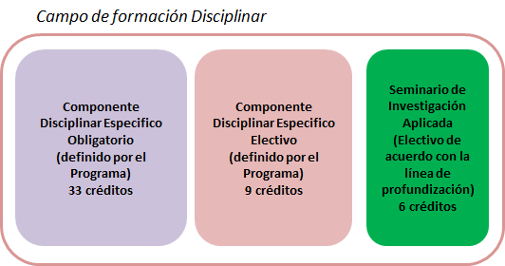
Contenidos Curriculares
Macrocurrículo

Slide 37
Contenidos Curriculares
Plan de estudios
Plan de estudios Maestría en Gestión de TI
No. | Curso | Componente | Tipo | Créditos | Total de horas
 |  |  |  |  | HAT | HTI | Total
1 | Tendencias disruptivas en TI | CDE | O | 2 | 24 | 72 | 96
2 | Arquitectura y Estrategia de Negocios | CDE | O | 3 | 36 | 108 | 144
3 | Emprendimiento en TI | CDE | O | 3 | 36 | 108 | 144
4 | Habilidades gerenciales y cambio organizacional | CDE | O | 2 | 24 | 72 | 96
5 | Arquitectura Empresarial | CDE | O | 3 | 36 | 108 | 144
6 | Capacidad financiera y de financiación | CDE | O | 2 | 24 | 72 | 96
7 | Gestión de procesos de negocios (BPM) | CDE | O | 3 | 36 | 108 | 144
8 | Gestión de proyectos | CDE | O | 3 | 36 | 108 | 144
9 | Arquitectura de solución y de TI | CDE | O | 3 | 36 | 108 | 144
10 | Soluciones analíticas de negocios | CDE | O | 2 | 24 | 72 | 96
11 | Gestión de infraestructura de TI | CDE | O | 2 | 24 | 72 | 96
12 | Gobierno y gestión de servicios de TI | CDE | O | 3 | 36 | 108 | 144
13 | Gestión de seguridad en TI | CDE | O | 2 | 24 | 72 | 96
14 | Electiva Disciplinar Especifica I | CDE | EDE | 3 | 36 | 108 | 144
15 | Electiva Disciplinar Especifica II | CDE | EDE | 3 | 36 | 108 | 144
16 | Electiva Disciplinar de Gestión | CDE | EDE | 3 | 36 | 108 | 144
17 | Seminario de Investigación Aplicada I | CDE | EDE | 1 | 12 | 36 | 48
18 | Seminario de Investigación Aplicada II | CDE | EDE | 2 | 24 | 72 | 96
19 | Seminario de Investigación Aplicada III | CDE | EDE | 1 | 12 | 36 | 48
20 | Seminario de Investigación Aplicada IV | CDE | EDE | 2 | 24 | 72 | 96
Total del plan de estudios |  |  |  | 48 | 576 | 1728 | 2304

Slide 38
Contenidos Curriculares
Resumen plan de estudios
Tipo de curso | Cant. Cursos | % cursos | Cant. Créditos | % créditos
Obligatorio | 14 | 70% | 33 | 69%
Electivo | 6 | 30% | 15 | 31%
Total | 20 | 100% | 48 | 100%
Requisitos de Grado
Opción de grado
Líneas de profundización
TI como valor estratégico para las organizaciones
TI como potenciador de oportunidades de emprendimiento

Slide 39
Contenidos Curriculares
Resumen plan de estudios
Gestión de infraestructura de TI
Propuesta de valor compartido
Blueprint de las capacidades del negocio y de TI de la empresa
Implementación de un ambiente innovador basado en TI
Gobierno y gestión de servicios de TI
NP4
Tendencias disruptivas en TI
Gestión de seguridad en TI
NP1
Arquitectura y Estrategia de Negocios
Soluciones analíticas de negocios
Emprendimiento en TI
Electivas
Electivas
Seminario de Investigación Aplicada l a IV
NP3
Gestión de proyectos
Arquitectura Empresarial
Electivas
Habilidades y cambio organizacional
Capacidad financiera y de financiación
NP2
Gestión de procesos de negocios (BPM)
Arquitectura de la solución y de TI
Electivas

Slide 40
Contenidos Curriculares
Mapa curricular
Tendencias
disruptivas en TI
Arquitectura
Empresarial
Arquitectura de
TI y de la solución
Gobierno y
Gestión de
Servicios
NP1:Definir la propuesta de valor a partir de TI
NP2: Alinear la propuesta de valor con las capacidades del negocio
2
TP
O
3
TP
O
3
TP
O
3
T
E
Arquitectura y
Estrategia de
Negocios
Capacidad
Financiera y de
financiación
Soluciones
Analíticas de
Negocios
NP3 y 4: Implementar la propuesta de valor
Gestión de
Seguridad en TI
Seminario de investigación aplicada
(integra los 4 NP)
3
T
O
2
T
O
2
TP
E
2
TP
E
Curso electivo
Emprendimiento en
TI
Gestión de procesos
de negocios (BPM)
Gestión de
Infraestructura
de TI
Electiva
Disciplinar
Especifica II
3
TP
O
3
TP
O
2
TP
E
3
TP
O
Nombre del curso
Curso
Tipo de
curso
Habilidades
Gerenciales y Cambio organizacional
Gestión de
proyectos
Electiva
Disciplinar
Especifica I
Electiva
Disciplinar
Gestión
Cant. Créditos
académicos
3
T/TP/R
O/E
2
T
O
3
TP
E
3
TP
O
3
T
O
Tipo de
Metodología
( T – Teórico, TP – Teórico/Práctico, R - Recontextual
Seminario de
Investigación
Aplicada I
Seminario de
Investigación
Aplicada II
Seminario de
Investigación
Aplicada III
Seminario de
Investigación
Aplicada IV
1
R
E
2
R
E
1
R
E
2
R
E
I SEMESTRE
II SEMESTRE
III SEMESTRE
IV SEMESTRE

Slide 41
Contenidos Curriculares
Líneas de profundización - Electivas
Línea de TI como valor estratégico para las organizaciones | Línea de TI como potenciador de oportunidades de emprendimiento
Integración de sistemas de información Computación en la nube Big Data Gestión de riesgos en TI Gestión de TI en empresas gubernamentales Sistemas de Información Empresariales Aspectos legales y éticos en gestión de información Gestión del conocimiento | Emprendimiento social y Responsabilidad social corporativa Marketing aplicado a emprendedores de TI Diseño de productos de TI centrados en el usuario Computación ubicua Ciudades inteligentes Gestión de ambientes virtuales de aprendizaje

Slide 42
Condición 4
Organización de las actividades académicas
Grupo del Proyecto
Escuela de Ciencias Básicas, Tecnología e Ingeniería
Universidad Nacional Abierta y a Distancia - UNAD

Slide 43
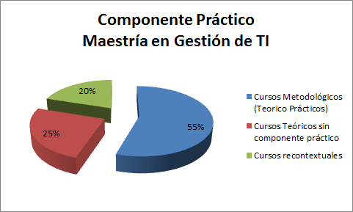
Organización de las actividades académicas
Componente práctico

Slide 44
Organización de las actividades académicas
Componente práctico
Componente práctico - Plan de estudios Maestría en Gestión de TI
No. | Curso | Componente | Tipo | Créditos | Componente Práctico
 |  |  |  |  | HAT | Créditos CP | Estrategia | Práctica o Laboratorio Simulado | Propuesta de herramientas TI a utilizar
1 | Tendencias disruptivas en TI | CDE | O | 2 | 12 | 0,25 | Con apoyo tecnológico | Laboratorio – Desarrollo de una aplicación web y móvil | Android / Google Apps Engine
2 | Emprendimiento en TI | CDE | O | 3 | 12 | 0,25 | Con apoyo tecnológico | Laboratorio – Desarrollo de un prototipo de un app | Justinmind / Azure / Balsamic
3 | Arquitectura Empresarial | CDE | O | 3 | 12 | 0,25 | Con apoyo tecnológico | Laboratorio – Especificación de una arquitectura usando el lenguaje de ArchiMate | MEGA Suite / Archi
4 | Gestión de procesos de negocios (BPM) | CDE | O | 3 | 12 | 0,25 | Con apoyo tecnológico | Laboratorio – Descubrimiento e integración de un proceso de negocios | IBM Blueworks Live / IBM BPM Suite / Bizagi BPM
5 | Gestión de proyectos | CDE | O | 3 | 12 | 0,25 | Con apoyo tecnológico | Laboratorio – Herramientas de gestión de proyectos | Varias de uso libre
6 | Arquitectura de solución y de TI | CDE | O | 3 | 12 | 0,25 | Con apoyo tecnológico | Laboratorio – Especificación de una arquitectura de solución | IBM Software Architect u otras de uso libre
7 | Soluciones analíticas de negocios | CDE | O | 2 | 12 | 0,25 | Con apoyo tecnológico | Laboratorio – Diseño y construcción de una solución analítica | QlikView / QlikSense / Otras (SAS)
8 | Gestión de infraestructura de TI | CDE | O | 2 | 12 | 0,25 | Con apoyo tecnológico | Laboratorio – Herramientas de gestión de infraestructura de TI | IBM Tivoli / Otras
9 | Gestión de seguridad en TI | CDE | O | 2 | 12 | 0,25 | Con apoyo tecnológico | Laboratorio – Herramientas de gestión de seguridad | Varias de uso libre
10 | Electiva Disciplinar Especifica I | CDE | EDE | 3 | 12 | 0,25 | Con apoyo tecnológico | Depende del curso | Depende del curso
11 | Electiva Disciplinar Especifica II | CDE | EDE | 3 | 12 | 0,25 | Con apoyo tecnológico | Depende del curso | Depende del curso
Componente práctico simulado o con apoyo tecnológico |  |  |  |  | 132 | 2.75

Slide 45
Condición 5 – Investigación
Grupo del Proyecto
Escuela de Ciencias Básicas, Tecnología e Ingeniería
Universidad Nacional Abierta y a Distancia - UNAD

Slide 46






Investigación
Entorno de investigación del programa
Consejos Departamentales de Ciencia, Tecnología e Innovación, COLCIENCIAS, entre otras entidades
Otros grupos de investigación: IDIS (Unicauca), CIDLIS (UIS), entre otros
Grupos ECBTI
BYTE IN DESIGN (D)
GUANE (D)
DAVINCI (C)
INNOVACIÓN TECNOLOGICA (D)
Grupos de investigación
ECBTI / ECACEN
Proyectos de investigación
IPD (investigación propiamente dicha)
SIGI
Proyectos de investigación
IPD (investigación propiamente dicha)
Problemas o necesidades del sector externo
Proyectos de investigación
IF (investigación formativa)
Semilleros de investigación
ECBTI / ECACEN
Grupos ECACEN
FENIX (D)
GIEPE (D)
ILAMA (D)
SINDAMANOY (D)
INYUMACIZO (D)
Publicaciones
Proyectos de investigación
IF (investigación formativa)

Slide 47
Investigación
Líneas de investigación del programa
NIP: Crear valor compartido para las organizaciones y la Sociedad a través de la gestión efectiva de TI (Tecnología de Información) enfocándose en los problemas relevantes de empresas, personas y comunidades en las regiones colombianas dentro de un contexto global.
NP1 – Definir la arquitectura de negocios de una organización para el desarrollo de una propuesta de valor relevante a sus grupos de interés (dueños, empleados, clientes y comunidades)
Líneas de investigación
Redes de tutores, Red académica y de investigación
Cursos académicos – Plan curricular
Gestión de Sistemas
Líneas de profundización
NP2 – Alinear la arquitectura empresarial de una organización con su intención estratégica para el logro de la propuesta de valor a la empresa y la Sociedad
Ingeniería de Software
TI como valor estratégico para las organizaciones
Infraestructura Tecnológica
NP3 – Gestionar proyectos que permitan analizar, diseñar, desarrollar y administrar soluciones que alcancen el valor propuesto a las organizaciones y la Sociedad
Gestión de organizaciones
TI como potenciador de oportunidades de emprendimiento
Pensamiento prospectivo y estrategia
NP4- Gestionar los activos y servicios de TI en una organización para hacer sostenible la generación de valor propuesta a los grupos de interés.
Emprendimiento Social Solidario

Slide 48
Investigación
Opción de grado
NP1
NP2
NP3 y 4
Seminario de Investigación Aplicada I
Seminario de Investigación Aplicada I
Seminario de Investigación Aplicada II
Seminario de Investigación Aplicada III
Seminario de Investigación Aplicada IV
Propuesta corta del proyecto
Propuesta detallada del proyecto
Informe de avance del proyecto
Informe final del proyecto
Proyecto de investigación
Propuesta de investigación borrador
Propuesta detallada de investigación - Anteproyecto
Informe avance de investigación
Informe final de investigación
Presentación de resultados de la investigación
Insights de los segmentos propuestos de clientes
Idea inicial de negocio
Modelo de negocio inicial
Validación de la idea inicial mediante entrevistas y experimentos
Producto Mínimo Viable (primera versión)
Modelo de negocio revisado
Validación de la solución
Producto Mínimo Viable (mejorado)
Modelo de negocio mejorado
Presentación del proyecto
Proyecto aplicado
(Startup TI)
Proyecto aplicado (Innovación empresarial)
Propuesta borrador innovación empresarial
Propuesta detallada de innovación empresarial
Prototipo inicial de la solución
Modelo de negocio inicial
Validación de la solución
Producto Mínimo Viable (mejorado)
Modelo de negocio mejorado
Presentación del proyecto

Slide 49
Condición 6 – Relación con el sector externo
Grupo del Proyecto
Escuela de Ciencias Básicas, Tecnología e Ingeniería
Universidad Nacional Abierta y a Distancia - UNAD

Slide 50











Relación con el sector Externo
Entorno de proyección social del programa
Emprendimiento
Clústeres Tecnológicos
Regionales
Parques Tecnológicos
APPS.CO
Problemas o necesidades del sector externo
Proyecto de Grado
(Ideas de negocios de estudiantes)
Unidades de emprendimiento
UNAD
Tecnoparque
SENA
Aceleradoras
Privadas (Wayra, HugBog)

Slide 51





Relación con el sector Externo
Entorno de proyección social del programa
Innovación Empresarial
Empresas de TI
Acuerdos
Ej: IBM, Qlik, Microsoft
FEDESOFT,
Clusters regionales,
Otros programas
Unidades de Consultoría Empresarial UNAD
Proyecto de Grado
(Proyecto de innovación empresarial)
Problemas o necesidades del sector externo
(Empresas)

Slide 52
Condición 7 – Profesores del Programa
Grupo del Proyecto
Escuela de Ciencias Básicas, Tecnología e Ingeniería
Universidad Nacional Abierta y a Distancia - UNAD

Slide 53
Profesores del Programa
Contratados por la UNAD
Item | Nombres Y Apellidos | Grado | Especialización | Maestría | Doctorado | Tipo de contratación
1 | ALEXANDRA APARICIO RODRIGUEZ | INGENIERÍA DE SISTEMAS | INGENIERIA DE SOFTWARE | MASTER EDUCACIÓN Y TIC |  | TC
2 | ANYELO GERLEY QUINTERO REYES | INGENIERÍA DE SISTEMAS | DIRECCION PROSPECTIVA Y ESTRATEGICA DE LAS ORGANIZACIONES UNIVERSITARIAS | MASTER OF ART IN EDUCATION - ONLINE EDUCATION |  | TC
3 | CARLOS ALBERTO AMAYA TARAZONA | INGENIERÍA DE SISTEMAS |  | SOFTWARE LIBRE ADMINISTRACIóN DE REDES Y SISTEMAS OPERATIVOS |  | TC
4 | MARIA CONSUELO RODRIGUEZ NIÑO | INGENIERÍA DE SISTEMAS | CONSTRUCCION DE SOFTWARE PARA REDES | MAGISTER EN EDUCACION Y TIC (E-LEARNING) | EN CURSO | TC
5 | LEONARDO BERNAL ZAMORA | INGENIERÍA DE SISTEMAS | ESPECIALISTA EN TELEMATICA | MAESTRIA EN SISTEMAS COMPUTACIONALES |  | TC
6 | JOSE MIGUEL HERRAN SUAREZ | INGENIERÍA DE SISTEMAS | ESPECIALISTA EN GERENCIA DE SISTEMAS INFORMATICOS | SOFTWARE LIBRE | EN CURSO | TC
7 | GABRIEL MAURICIO RAMIREZ VILLEGAS | INGENIERÍA DE SISTEMAS |  | MASTER OF ARTS IN EDUCATION-ONLINE EDUCATION |  | TC
8 | ANDRES FELIPE MILLAN CIFUENTES | INGENIERÍA DE SISTEMAS |  | MASTER EN REDES Y COMUNICACIONES |  | TC
9 | MARCO ANTONIO RODRíGUEZ MARTíNEZ | INGENIERÍA INDUSTRIAL | GESTIÓN DE TECNOLOGÍA | INGENIERÍA |  | MT
10 | GERARDO GRANADOS ACUÑA | INGENIERÍA DE SISTEMAS | TELECOMUNICACIONES | MAESTRÍA EN TELEMÁTICA |  | Docente Carrera
11 | JAVIER MEDINA CRUZ | INGENIERÍA DE SISTEMAS | ESPECIALISTA EN DOCENCIA UNIVERSITARIA | MAESTRIA EN INGENIERIA DE SISTEMAS E INFORMATICA |  | Docente Carrera
12 | JUAN CARLOS VESGA FERREIRA | INGENIERÍA DE ELECTRONICA | ESPECIALIZACION EN DOCENCIA UNIVERSITARIA | MAESTRIA EN INGENIERIA - AREA TELECOMUNICACIONES |  | Docente Carrera
13 | WILSON CASTAÑO GALVIZ | INGENIERÍA DE SISTEMAS | ESPECIALISTA EN DOCENCIA UNIVERSITARIA | MAESTRIA EN INFORMATICA |  | Docente Carrera
14 | ELIECER PINEDA BALLESTEROS | INGENIERÍA DE SISTEMAS | ESPECIALIZACION EN DOCENCIA UNIVERSITARIA | MAESTRIA EN INFORMATICA |  | Docente Carrera
15 | PILAR ALEXANDRA MORENO | INGENIERÍA DE SISTEMAS | ESPECIALIZACION EN PEDAGOGIA PARA EL DESARROLLO DEL APRENDIZAJE AUTONOMO | MASTER OF ART IN EDUCATION - ONLINE EDUCATION |  | Docente Carrera
16 | MAURICIO CRUZ PULIDO | ADMINISTRACIÓN PÚBLICA | ALTA DIRECCIÓN DEL ESTADO | MBA | EN CURSO | TC
17 | JOSE EVER CASTELLANOS | ADMINISTRACIÓN DE EMPRESAS | GERENCIA ESTRATEGICA DE MERCADEO | ADMINISTRACIÓN | EN CURSO | TC
18 | MARTHA LUCIA FUERTES | CONTADORA PÚBLICA | ESPECIALIZACIÓN EN FINANZAS | ADMINISTRACIÓN |  | TC
19 | CARLOS WILLIAM MERA | ECONOMÍA CON ENFASIS EN FINANZAS | PEDAGOGÍA Y DOCENCIA UNIVERSITARIA | EDUCACIÓN | EN CURSO | TC

Slide 54
Profesores del Programa
Invitados y Proyección
Item | Nombres Y Apellidos | Grado | Maestría | Doctorado | Tipo de contratación
1 | CESAR ALBERTO COLLAZOS ORDOÑEZ | INGENIERO DE SISTEMAS Y COMPUTACIÓN |  | CIENCIAS DE LA COMPUTACIÓN POSDOCTORADO | Invitado - HC
2 | RICARDO LLAMOSA VILLALBA | INGENIERÍA DE SISTEMAS | INFORMÁTICA | TELECOMUNICACIONES | Invitado - HC
3 | ALBEIRO CUESTA MESA | INGENIERÍA DE SISTEMAS |  | INGENIERÍA INFORMÁTICA | Invitado - HC
4 | CESAR JESÚS PARDO | INGENIERÍA INFORMÁTICA | TECNOLOGIAS INFORMATICAS AVANZADAS | TECNOLOGÍAS INFORMÁTICAS AVANZADAS | Invitado - HC
5 | CLAUDIA LILIANA ZUÑIGA | INGENIERÍA DE SISTEMAS | INGENIERÍA TELEMÁTICA | EN CURSO | Invitado - HC
6 | JUAN DAVID MILLÁN | INGENIERÍA DE SISTEMAS | INGENIERÍA TELEMÁTICA | EN CURSO | Invitado – HC
7 | PROFESOR PROYECTADO 1 | INGENIERÍA DE SISTEMAS O AFINES | INGENIERÍA DE SISTEMAS O AFINES | INGENIERÍA DE SISTEMAS O AFINES | TC
8 | PROFESOR PROYECTADO 2 | INGENIERÍA DE SISTEMAS O AFINES | INGENIERÍA DE SISTEMAS O AFINES | INGENIERÍA DE SISTEMAS O AFINES | TC
9 | PROFESOR PROYECTADO 3 | INGENIERÍA DE SISTEMAS O AFINES | INGENIERÍA DE SISTEMAS O AFINES | INGENIERÍA DE SISTEMAS O AFINES | TC

Slide 55
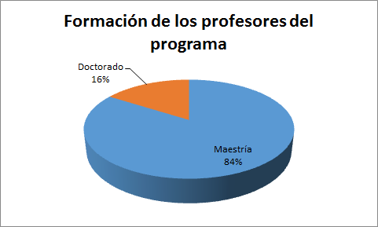
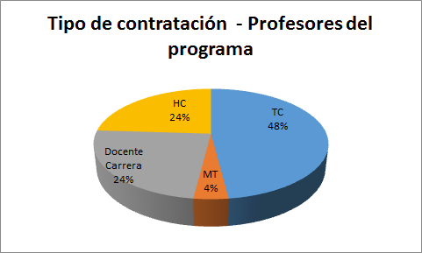
Profesores del Programa
Titulación y Tipo de Contratación

Slide 56
Condición 15 – Recursos Financieros
Grupo del Proyecto
Escuela de Ciencias Básicas, Tecnología e Ingeniería
Universidad Nacional Abierta y a Distancia - UNAD

Slide 57
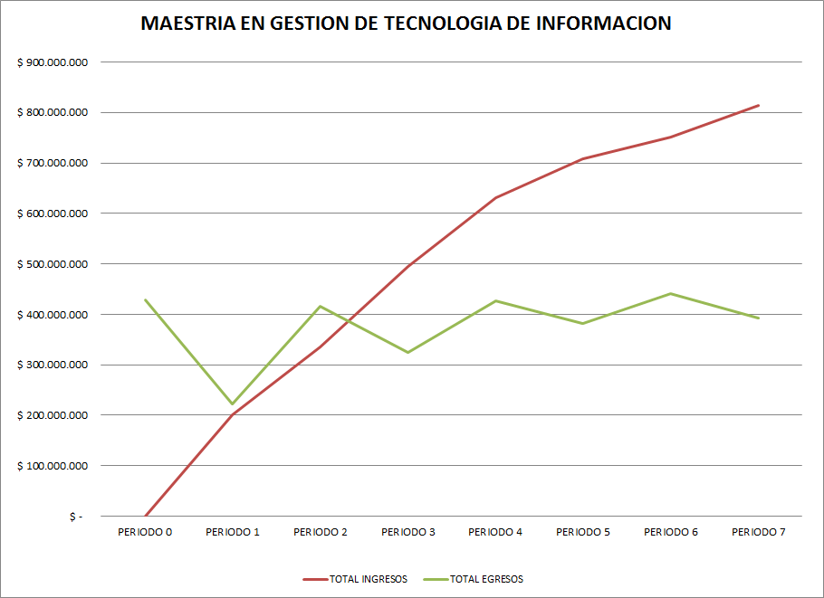
Recursos Financieros
Análisis Financiero del Programa
Fuente: UNAD. Oficina Asesora de Planeación y ECBTI. Bogotá: UNAD, 2014.
VPN – 637’690.993
TIR – 22,33%

Slide 58

Preguntas
Grupo Proyecto Maestría en Cadena de Sistemas

